Slide 1
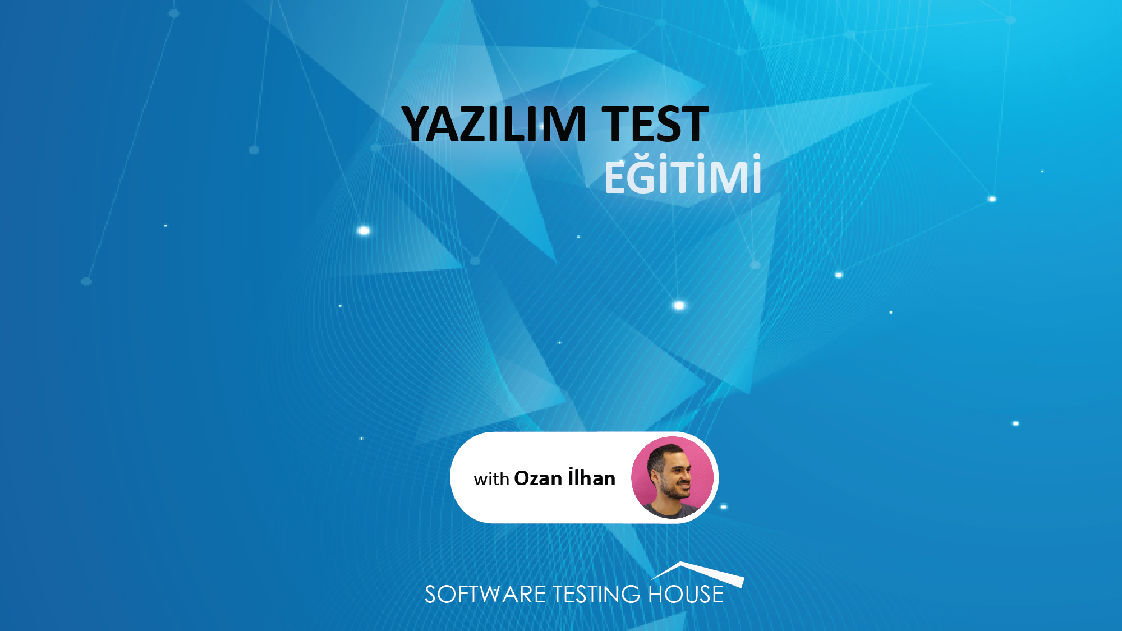
Yazılım Gereksinim Analizi

Slide 2
Yazılım Gereksinim Analizi nedir?
Yazılım gereksinimleri geliştirilmesi, istenen üründen nelerin beklendiğinin net açık bir şekilde ifade edilmesidir. Yazılım gereksinimleri:
İşlevsel (Functional) and işlevsel olmayan gereksinimleri içerir.
Kullanıcı adımları
Genellikle Iş Analistleri ya da Product Owner tarafından oluşturulur.
Yazılım Gereksinim Analizi

Slide 3
Örnek yazılım gereksinimi
Kullanıcı hesapları arasında para transferi gerçekleştirebilir.
Kullanıcı farklı hesaplara para transferi gerçekleştirebilir.
Kullanıcını hesabına farklı kullanıcılar transfer gerçekleştirebilir.
Kullanıcı önceki transferler içerisinde arama yapabilir.
Yazılım Gereksinim Analizi

Slide 4
Yazılım test uzmanı olarak, gereksinim analizi süresince görevlerimiz:
Yazılım gereksinimleri okumak ve test etmek.
İş analistlerine ve Product ownerlara yardımcı olmak.
Çıkabilecek hataları analiz evresinde yakalamak.
Yazılım Gereksinim Analizi

Slide 5
Yazılım Gereksinim Analizi

